Slide 1
Федеральное государственное бюджетное образовательное учреждение высшего образования “МИРЭА – Российский технологический университет”.
Анализ Git репозиториев
Кафедра: Институт комплексной безопасности и специального приборостроения.
Группа: БИСО-02-21
Выполнил: студенты 4 курса Паромов Я. А.; Сапожников А. М.; Смирницкий К. М.; Трегубов П. В.;
Преподаватель: Захарчук И. И.
г. Москва, 2025

Slide 2

Введение
Актуальность:
В современном цикле разработки программного обеспечения скорость и масштаб изменений в Git-репозиториях постоянно растут.
Каждое несанкционированное или аномальное изменение кода может привести к уязвимостям, инцидентам безопасности и простою проекта.
Проактивный мониторинг и анализ метрик репозитория позволяют выявить потенциальные угрозы на ранней стадии и минимизировать риски.

Slide 3
Цель и сценарии использования программы
Цель:
Сценарии:
Автоматизировать процесс сбора, обработки и анализа данных из Git-репозитория для своевременного обнаружения аномалий безопасности.
Форензика и расследование после утечки данных
Обучение и повышение качества разработки программы
Проактивный анализ безопасности перед мёржем

Slide 4
Общая схема программы
4
Источник данных (GitHub API)
Извлечение истории коммитов, информации об авторах, изменениях файлов.
Поддержка аутентификации через личный токен для доступа к приватным репозиториям.
ETL-конвейер
Extract (01_extract_git_commits.R): вызов API, сохранение «сырых» данных в CSV.
Transform (02_clean_transform.R): очистка, нормализация, агрегация метрик (даты, авторы, размер коммита) и экспорт в CSV.
Load (автоматическая загрузка в память R для дальнейших шагов).
Аналитические модули
Профили разработчиков (03_analyze_profiles.R): расчет частоты, времени и объема коммитов для каждого автора.
Детекция аномалий (04_detect_anomalies.R): применение алгоритма Isolation Forest (пакет isotree) к признакам поведения.

Slide 5
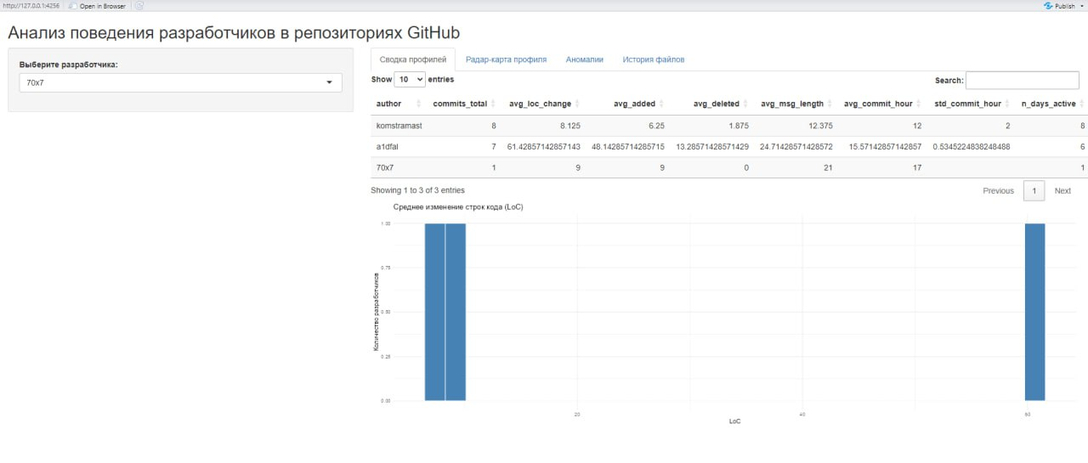
Общая схема программы
5
Дополнительный анализ истории файлов
Сбор истории (05_file_history.R): формирование хронологии изменений по каждому файлу.
Визуализация (06_visualize_file_history.R): построение графиков активности «file timeline» и разбивки по типам.
Интерфейс и отчётность
Shiny-приложение (app.R): единственная точка входа для интерактивного дашборда.
Виджеты для фильтрации по разработчику, периоду и типу аномалий.
Отображение таблиц с аномалиями и встроенных графиков.

Slide 6




Технологический стек программы
6
В этой программе мы использовали следующие библиотеки:
Работа с данными
tidyverse (включает dplyr, readr, ggplot2, stringr и др.) — для очистки, трансформации и визуализации данных.
lubridate — для работы с датами и временем.
Визуализация
ggplot2 (в составе tidyverse) — построение статических графиков.
fmsb — создание радар-карт для анализа профилей разработчиков.
DT — интерактивные таблицы, отображаемые в Shiny-интерфейсе.
Веб-интерфейс
Shiny — фреймворк для создания интерактивных веб-приложений на R; обеспечивает динамическую отрисовку графиков, таблиц и элементов управления (фильтры, селекторы и пр.).
Машинное обучение и детекция аномалий
isotree — алгоритм Isolation Forest для выявления аномалий в поведенческих признаках.

Slide 7

Этап Извлечения данных
Скрипт: 01_get_commits.R
Подключение к GitHub API Программа аутентифицируется по токену и запрашивает историю коммитов из целевого репозитория.
Извлечение полей
Для каждого коммита собираются: SHA; Автор; Дата и время; Сообщение коммита; Число добавленных/удалённых строк; Список затронутых файлов
Сохранение «сырых» данных
Результирующий набор сохраняется в удобном формате CSV в файл – commits_clean.csv.
Это позволяющая в любой момент повторно запустить последующие этапы без повторного обращения к API.

Slide 8

Этап Преобразования данных
Скрипт: 02_clean_transform.R
Загрузка исходного CSV Чтение data/commits_clean.csv в табличный объект R.
Расширение признакового пространства: День недели (weekday); Час суток (hour); Длина сообщения коммита (message_length); Флаг merge-коммита (is_merge); Общее число изменённых строк (loc_change)
Нормализация и очистка – Приведение имён авторов к нижнему регистру – Удаление дубликатов по SHA – Фильтрация записей с пропущенными значениями и коммитов до 2018 года
Сохранение трансформированных данных Выгрузка в commits_transformed.csv, готовый к анализу набор.

Slide 9

Этап Загрузки данных
Входные данные: commits_transformed.csv; file_history.csv (история изменений файлов)
Скрипты и файлы результатов:
app.R – Загружает трансформированные данные и результаты анализа, а также строит интерактивный Shiny-дашборд
developer_profiles.csv – Профили разработчиков: активность по дням, часам, объём кода
anomalies.csv – Список аномалий, через алгоритм Isolation Forest
Визуализация в Shiny:
Гистограммы распределения коммитов по времени и объёму
Радар-карты для сравнения профилей разработчиков
Временные графики активность и всплесков аномалий
Интерактивные таблицы с возможностью фильтрации и поиска по разработчикам и типам аномалий

Slide 10
Выводы
Эффективность ETL-конвейера – Надёжно собирает и обрабатывает историю коммитов, позволяя быстро получать актуальные данные. – Модульная структура упрощает тестирование и расширение функционала.
Качество детекции аномалий – Isolation Forest настраивается под поведенческие признаки и выявляет редкие, но значимые отклонения. – Использование статистических и ML-методов вкупе с правилами безопасности обеспечивает высокий уровень обнаружения рисков.
Пользовательская визуализация – Интерактивный Shiny-дашборд предоставляет оперативный доступ к результатам, снижая время на анализ. – Гибкие фильтры и визуальные метрики помогают быстро локализовать проблемные участки.

Slide 11
Спасибо за внимание!

